Slide 1
МДОУ «Детский сад комбинированного вида № 3 «Звёздочка»
Реализация системы медико-педагогического контроля в практике работы

Slide 2
Приоритетные задачи ДОУ
Сохранить и укрепить здоровье детей средствами образования, учитывая их индивидуальные особенности
Обеспечить качественное образование без увеличения учебной нагрузки

Slide 3
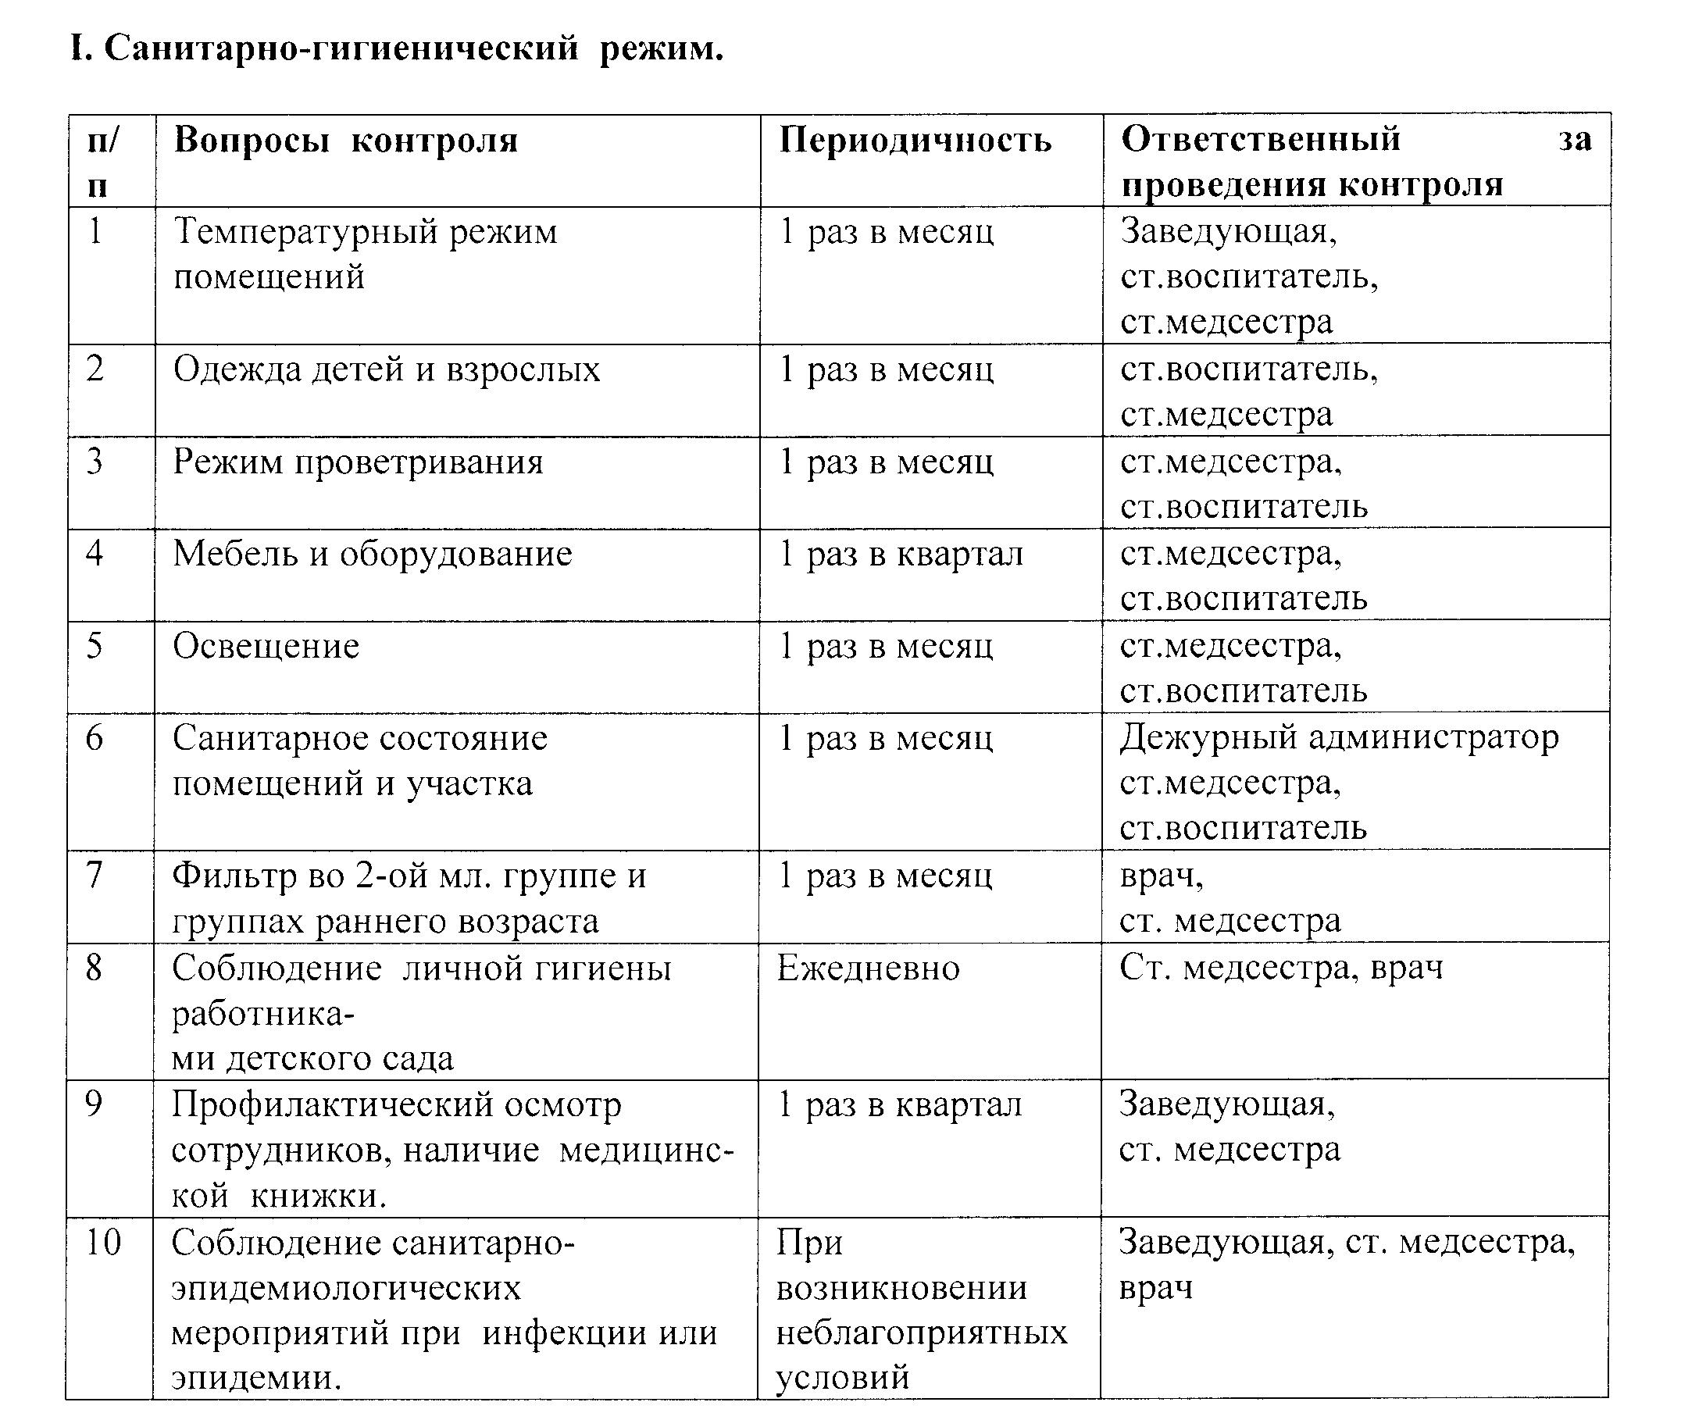

Slide 4
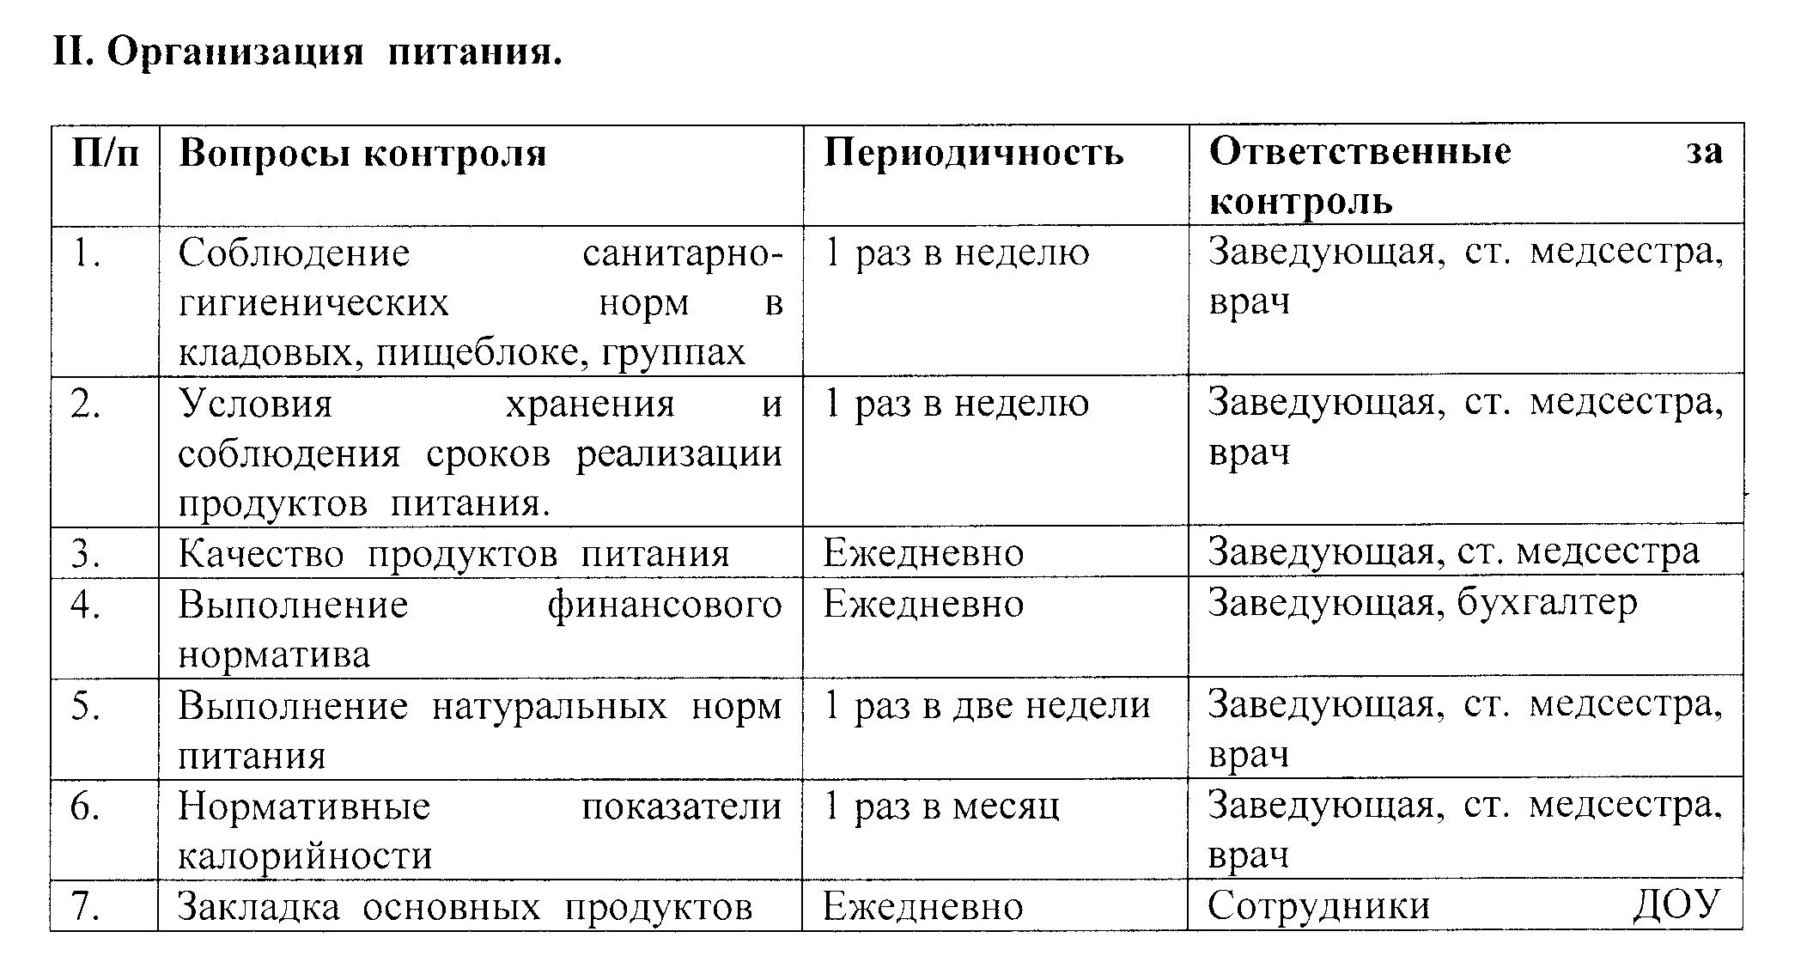
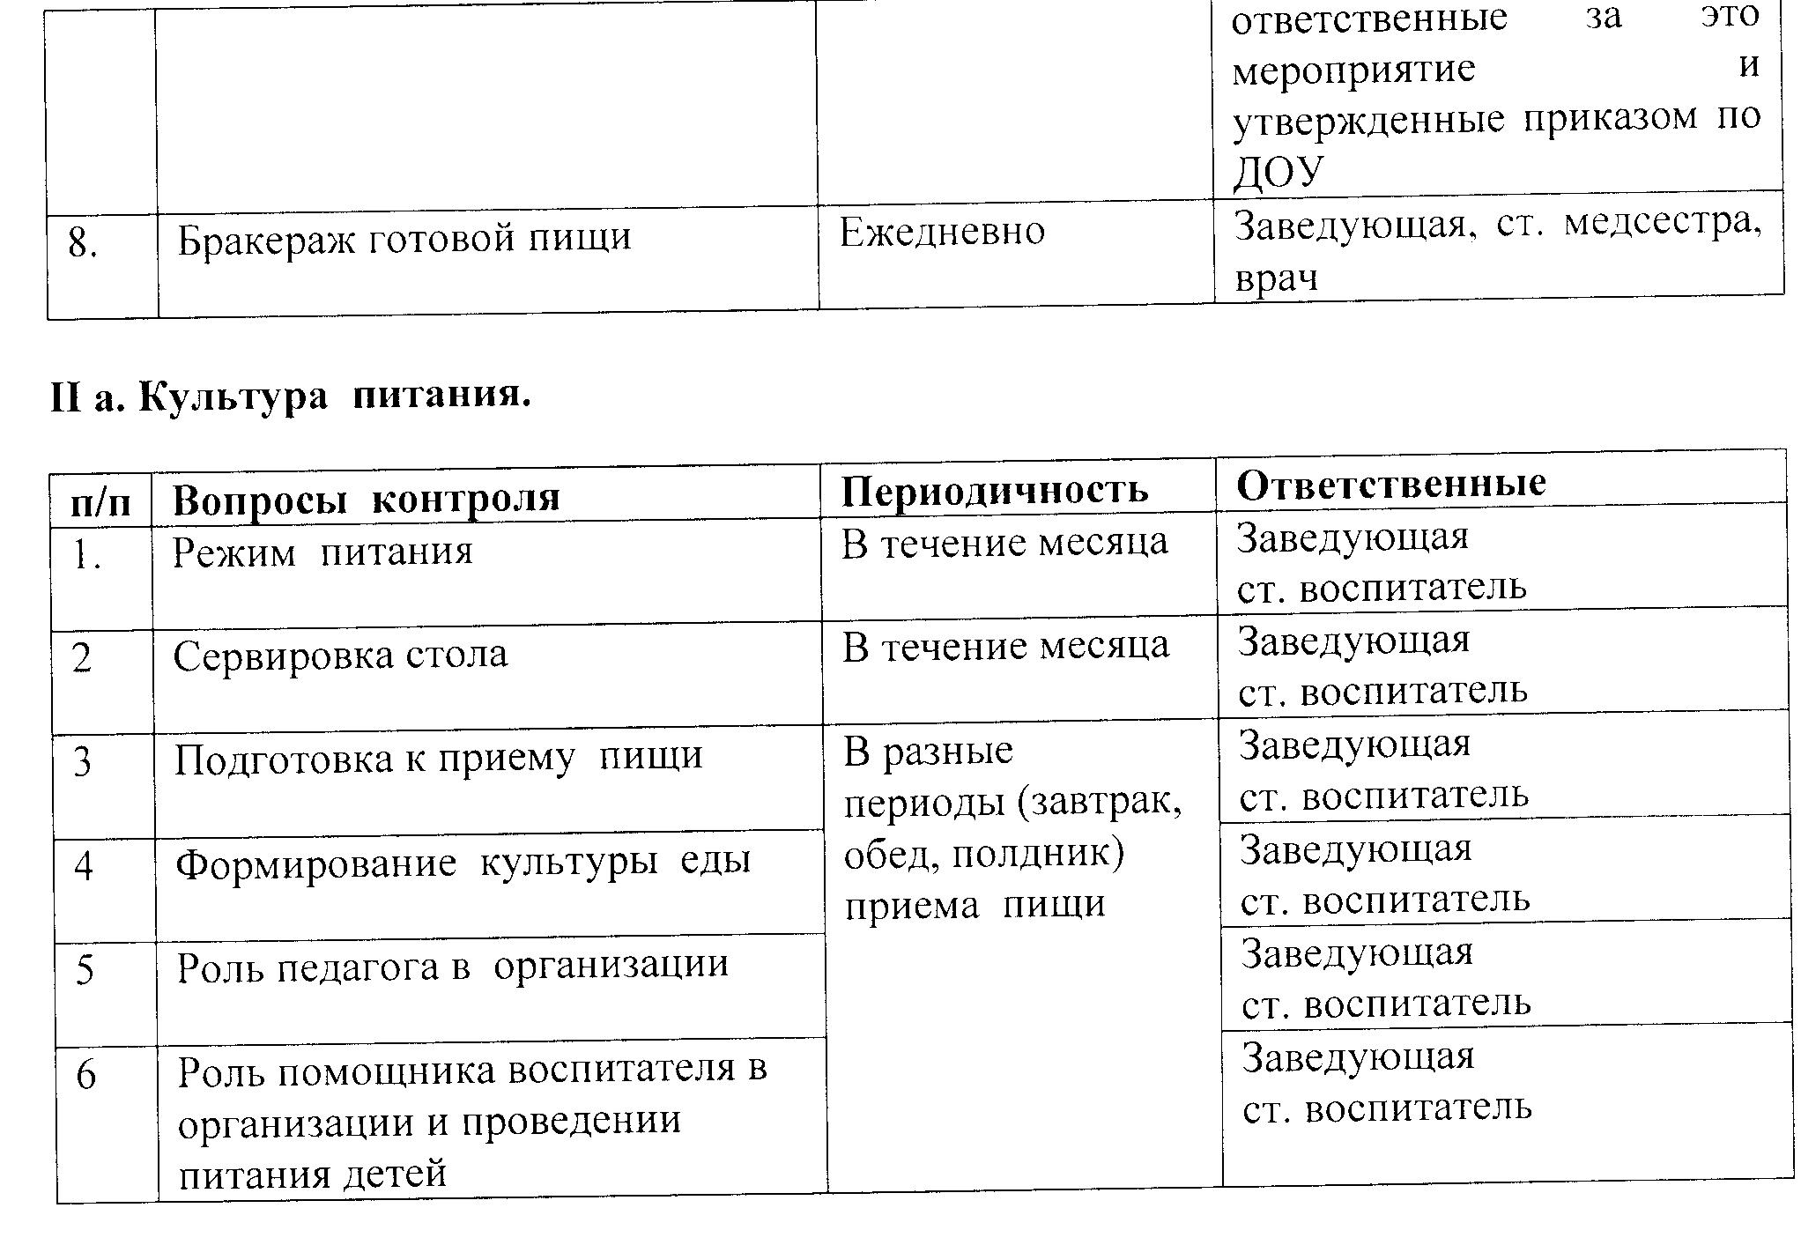

Slide 5
III. Режим дня.
П/п | Вопросы контроля | Периодичность | Ответственные
1. | Прием детей | Ежедневно | Ст. медсестра, ст. воспитатель, врач
2. | Подготовка педагогов к работе текущего дня | Ежедневно | Заведующая, ст. воспитатель
3. | Выполнение режимных моментов в соответствии с требованиями программы, возраста, сезона | 1 раз в неделю | Ст. воспитатель, заведующая, ст. медсестра
4. | Соблюдение норм учебной нагрузки на детей | 1 раз в неделю | Заведующая, ст. воспитатель
5 | Организация и проведение утренней гимнастики | 1 раз в неделю | Заведующая, ст. воспитатель
6. | Прогулка, особенности ее организации и содержания в группах разного возраста. | 1 раз в неделю | Заведующая, ст. воспитатель, ст. медсестра
7. | Сон, педагогические условия организации сна. | 1 раз в неделю | Психолог, ст. воспитатель, ст. медсестра
8. | Гимнастика пробуждения в системе физкультурно-оздоровительной работы группы | 1 раз в неделю | Ст. медсестра, ст. воспитатель
9. | Система закаливания группы | 1 раз в месяц | Ст. медсестра, ст. воспитатель
10. | Обучение – фактор укрепления и охраны здоровье детей | 1 раз в квартал | Заведующая, ст. воспитатель, ст. медсестра

Slide 6
IV. Двигательный режим.
п/п | Вопросы контроля | Периодичность | Ответственные
1. | Двигательный режим группы; формы работы, время двигательной активности в течение недели | Сентябрь Апрель
2. | Физкультурные занятия | 1 раз в месяц | Заведующая, ст. воспитатель, ст. медсестра
3. | Подвижная игра | 1 раз в месяц | Заведующая, ст. воспитатель, ст. медсестра
4. | Спортивные упражнения | 1 раз в квартал | Ст. воспитатель
5. | Спортивные игры | 1 раз в квартал | Ст. воспитатель
6. | «Школа» мяча | 1 раз в квартал | Ст. воспитатель
7. | «Школа» скакалки | 1 раз в квартал | Ст. воспитатель
8. | ЛФК | 1 раз в месяц | Ст. медсестра, ст. воспитатель
9. | Гимнастика после дневного сна | 1 раз в месяц | Ст. медсестра, ст. воспитатель
10. | Занятия в бассейне | 1 раз в месяц | Ст. медсестра, ст. воспитатель
11. | Спортивный досуг | 1 раз в месяц | Ст. воспитатель, заведующая
12. | Спортивный праздник | 1 раз в год | Ст. воспитатель, заведующая
13. | Дни здоровья | 1 раз в месяц | Заведующая, ст. медсестра, ст. .воспитатель
14. | Каникулы | Январь, март | ст. воспитатель
15. | Комплексная оценка двигательной активности детей в каждой возрастной группе ДОУ ( время (по режиму), Объем двигательной активности ( по шаго меру), интенсивность (пульсометрия) | 1 раз в квартал | Заведующая, ст. медсестра, ст. воспитатель, врач

Slide 7
V. Охрана жизни и здоровья детей.
П/п | Вопросы контроля | Периодичность | Ответственный за проведения контроля
1. | Анализ заболеваемости детей | 1 раз в месяц | Заведующая, ст. воспитатель, ст. медсестра
2. | Организация и проведение медицинского осмотра детей | 2 раза в год | Заведующая, ст. медсестра
3. | Планирование оздоровительной работы по результатам и осмотра детей | 2 раза в год | Заведующая, врач, ст. медсестра
4. | Эффективность назначенных мероприятий | 1 раз в квартал | Заведующая, врач, ст. медсестра
5. | Санитарно-гигиенический режим каждой возрастной группы | 2 раза в год | Заведующая, врач, ст. медсестра, ст. воспитатель
6. | Прием детей | Ежедневно | Заведующая, врач, ст. медсест., ст. воспитатель
7. | Создание эмоционально- благополучной сферы | Ежедневно | Воспитатель, Ст. медсестра, дежурный администратор
8. | Соблюдение двигательного режима в группе | Ежедневно | Воспитатель, Ст. медсестра, дежурный администратор, ст. Воспитатель
9. | Обеспечение системы безопас- ности пребывания детей в ДОУ | Ежедневно | Заведующая, ст. медсестра, дежурный администратор, ст. воспитатель

Slide 8
проводится врачом, старшей медицинской сестрой, медицинской сестрой по массажу совместно с заведующей и старшим воспитателем. Проведение контрольных мероприятий регистрируется в специальных журналах и картах контроля
медико-педагогический контроль

Slide 9
Таблицы медико-педагогического контроля в ДОУ
Учебный год ___________________Карта контроля закаливания
Дата | Группа | Ф.и.о. воспитателя | Дидактичекие принципы организации закаливания | Соблюдение режима |  |  |  |  |  |  |  |  |  |  |  | Специальное закаливание |  |  |  |  |  |  |  | Примечание
 |  |  |  | Температурного |  |  | Теплового |  |  | Воздушного |  |  |  |  |  | Воздухом |  |  |  | Водой
 |  |  |  | Температура в группе | Температура в спальне | Температура в умывальной комнате | В группе | На улице | Во время сна | Сквозное проветривание |  |  | Одностороннее проветривание |  |  | Контрастные воз. ванны | Гимнастика | Занятия физической культуры | Оздоровительный бег | Обширное умывание | Полоскание горла | Обливание ног | «Топтание в тазу»
 |  |  |  |  |  |  |  |  |  | утро | день | вечер | утро | день | вечер

Slide 10
Учебный год_________________ Карта контроля прогулки
Дата | Группа | Ф.И.О. воспитателя | Педагогические требования к организации прогулки
 |  |  | Подготовка участка к прогулке | Выносной материал | Одежда детей | Время прогулки | Самостоятельная деятельность детей | Подвижные игры | Трудовые поручения | Наблюдение в природе | Индивидуальная работа с детьми | Другие формы двигательной деятельности (указать какие) | Формы общения детей на прогулке | Работа с ЧБ детьми | Кто осуществляет контроль | Приложение
Учебный год________________ Карта контроля утренней гимнастики
Дата | № группы | Ф.И.О. воспитателя | Место проведения |  |  |  | Соблюдение гигиенических требований |  |  | Одежда детей |  | Руководство воспитателя |  |  | Форма организации гимнастики
 |  |  | Помещение группы | Музыкальный зал | Физкультурный зал | Спортивная площадка | Влажная уборка | Проветривание | Температурные Показатели | Спортивная | Облегченная | Подготовка педагога | Одежда педагога | Использование муз. сопровождения | Комплекс ОРУ | Подвижная игра | Ритмическая гимнастика | Комбинированная

Slide 11
Учебный год_________________ Карта контроля сна
 |  |  | Условия организации сна
Дата | Группа | Ф.И.О. воспитателя | гигиенические |  |  |  | педагогические
 |  |  | Температура воздуха в спальне | Сон с доступом свежего воздуха | Одежда детей | Размещение кроватей | Состояние детей перед сном | Индивидуальный подход во время засыпания | Постепенный подъем | Гимнастика пробуждения | Примечание
Учебный год__________________ Карта контроля питания
Дата | Группа | Ф.И.О. воспитателя | Выполнение режима питания | Подготовка к приему пищи |  | Эстетика |  |  | Формирование культуры еды |  |  | Роль в организации питания |  |  |  |  |  | Ответственный за проведение контроля
 |  |  |  |  |  |  |  |  |  |  |  | помощника воспитателя |  |  | воспитателя
 |  |  |  | Эмоциональное состояние детей | Гигиенические процедуры | Организация завтрака | Обеда | Полдника | Обстановка за столом (эмоциональная) | Уровень умений пользоваться столовыми приборами | Сформированный навык ест разнообразную пищу | Сервировка стола | Санитарно-гигиенический режим в группе | Подача нового блюда | Аппетит детей | Образец воспитателя при приеме пищи | Учет медицинских показаний

Slide 12
контроль санитарного состояния ДОУ
Проведение контрольных мероприятий необходимо регистрировать в специальных журналах

Slide 13
Журнал контроля за санитарным состоянием группы
Дата контроля | Оценка санитарного состояния группы | Замечания | Дата устранения замечаний | Роспись
Журнал учета прохождения медицинских осмотров
Ф.И.О. сотрудника | Дата рождения | Должность | Домашний адрес | Дата фактического прохождения медосмотра | Дата предстоящего мед­осмотра | Анализ на яйца гельминтов |  | Санминимум |  | Флюорография
 |  |  |  |  |  | Дата фактической сдачи анализа | Дата следующей сдачи анализа | Дата фактического прохождения | Дата следующего прохождения
Журнал генеральной уборки медицинского кабинета
Дата генеральной уборки | Время генеральной уборки | Дезинфицирующие средства | Ответственный

Slide 14
Журнал регистрации биологических аварий
Дата | Время | Место | Характер аварии | Ф.И.О. пострадавшего
Журнал регистрации и контроля работы бактерицидной лампы
Дата | Время кварцевания | Количество отработанных часов бактерицидных ламп | Ф.И.О. медработника | Роспись | Примечание

Slide 15
Журнал осмотров на педикулез
Дата | № группы | Списочный состав | Фактически осмотрено | Выявлено |  | Не осмотрено (Ф.И. ребенка) | Примечание
 |  |  |  | Сухие | Живые
Диспансерный журнал
Ф.и.о ребенка | Дата рождения | Домашний адрес | Группа | Диаг­ноз | Дата взятия на учет | Контрольные явки |  |  |  |  |  |  |  | Дата снятия с учета
 |  |  |  |  |  | Весна | Осень | Весна | Осень | Весна | Осень | Весна | Осень

Slide 16
Журнал учета инфекционных заболеваний
Дата и часы сообщения по телефону | Дата отсылки (получения) первичного экстренного извещения, кто передал, кто принял | Фамилия, имя больного | Возраст (для детей до 3 лет указать месяц и год рождения) | Домашний адрес (город, село, улица, дом №, кв. №) | Группа, дата последнего посещения | Дата заболевания | Диагноз и дата его установления | Дата, место госпитализации | Дата первичного обращения | Измененный (уточненный) диагноз и дата его установления | Дата эпидобследования. Фамилия обследовавшего | Сообщено о заболеваниях (в СЭС по месту постоянного жительства, в детское учреждение по месту учебы, работы и др.) | Лабораторное обследование и его результат | Примечание
Книга учета контактов с носителями острых инфекционных заболеваний
Ф.И. ребенка | Дата рождения | Домашний адрес | № группы | Дата передачи информации | Кто принял информацию | Цель передачи

Slide 17
Журнал наблюдения за детьми
Ф.И. ребенка | Состояние кожи | Состояние зева | Осмотр на педикулез | Температура тела | Жалобы родителей
Журнал антропометрических измерений
Ф.И. ребенка | Дата рождения | Вес | Рост | Оценка физического развития
Журнал дегельминтизации
Ф.И. ребенка | Дата рождения | Дата осмотра | Результат осмотра

Slide 18
Журнал планирования профилактических прививок на _______(месяц)
Ф.И. ребенка | Дата рождения | № группы | Вид прививки | Планируемая дата прививки | Дата фактического выполнения | Примечание
Журнал учета профилактических прививок
Ф.И. ребенка | Дата рождения | Домашний адрес | R-манту | БЦЖ | Корь | Паротит | Краснуха | АДСМ | Полиомиелит | Гепатит В
Журнал регистрации температурного режима холодильного оборудования
Наименование производственного помещения | Наименование холодильного оборудования | Температура, °C
 |  | месяц/дни: январь
 |  | 1 | 2 | 3 | 6 | ... | 30

Slide 19
Журнал учета детей, направленных в туберкулезный диспансер
Ф.И. ребенка | Возраст | № группы | Дата RM и результат | Дата направления | Дата консультации | Диагноз при отправлении в медучреждение | Заключительный диагноз
Учет случаев болезней и травм детей за 200__ – 200__ г. в ДОУ № ____
Заболевание | Число заболеваний | Возраст детей
 |  | до 3 лет | старше 3 лет
Бактериальная дизентерия
Энтерит, колит и гастроэнтерит
Скарлатина
Ангина (острый тонзиллит)
Грипп и острая инфекция дыхательных путей
Пневмония
Несчастный случай, травма
Другое
Итого

Slide 20
Контроль осуществляется с учетом концептуальных положений, реализуемых общеобразовательной программой и требованиями СанПиН 2.4.1.2660-10 от 22 июля 2010 г. и изменениями к СанПиН № 91 2.4.1.2791-10 от 20 декабря 2010 г. № 1

Slide 21
Благодарим за внимание!

